Slide 1
REDBUD FIELD TRIP
GUÍA DE ACTIVIDAD PARTE 2

Slide 2
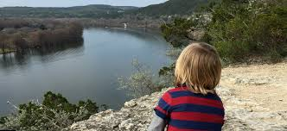
¡Hola de CRA!
REDBUD FIELD TRIP
GUÍA DE ACTIVIDAD PARTE 2
Colorado River Alliance
es una organización pequeña sin fines de lucro dedicada a educar a los niños como TÚ sobre nuestro recurso más precioso—el Río Colorado de Texas!

Slide 3
REDBUD FIELD TRIP
GUÍA DE ACTIVIDAD PARTE 2
¿Sabías que en Austin, el 100% de tu agua viene del Río Colorado de Texas? ¡Es Cierto! ¡Cada vez que abres el grifo, tomas una ducha o jalas al inodoro, ¡esa agua fue bombeada originalmente del Río Colorado de Texas!
Ve este video para aprender acerca de las cuencas hidrográficas: qué son y por qué son importantes.
¡Usa esta lista de vocabulario a medida que avanzas, y marca las nuevas palabras que aprendas!

Slide 4
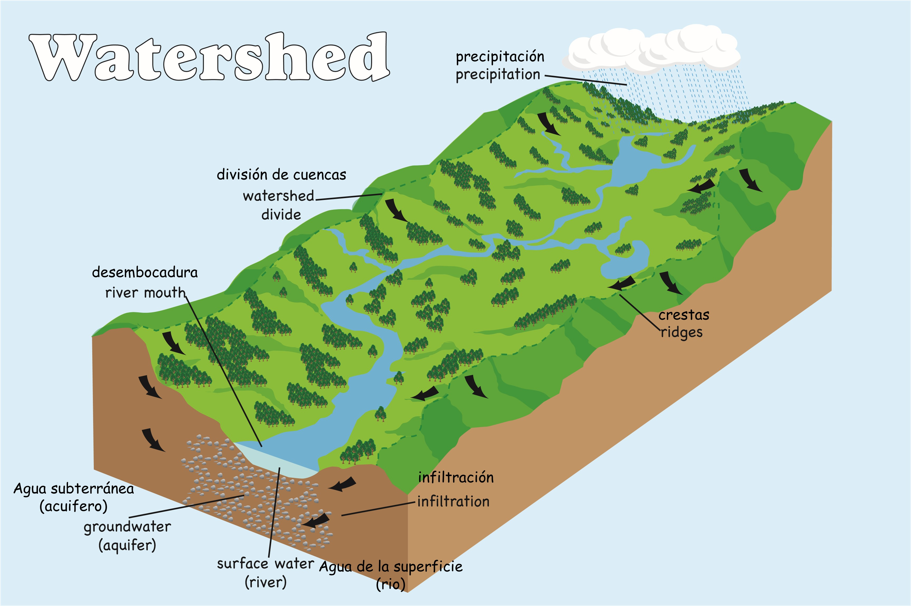
¡Todos viven en una cuenca!
REDBUD FIELD TRIP
GUÍA DE ACTIVIDAD PARTE 2
En el video, aprendimos que una cuenca hidrográfica es un área de tierra que drena el agua en un solo lugar, como un lago o un río.
El video tambíen menciona que es importante para tener una cuenca saludable. ¿Cómo crees que sería una cuenca saludable?
Piensa en 3 tipos de contaminación que podrían afectar una cuenca hidrográfica:
___________________
___________________
___________________

Slide 5
Contaminación y Cuencas Hidrográficas
REDBUD FIELD TRIP
GUÍA DE ACTIVIDAD PARTE 2
La actividad humana afecta la salud de nuestras cuencas.
Lee las 6 situaciones en las próximas páginas, y contesta las siguientes preguntas para cada situación:
¿Cuál es la contaminante (substancia que hace la tierra, el agua, el aire, etc., sucio y no seguro o adecuado para usar.) y por qué es un problema?
¿Qué podría hacer la(s) persona(s) de manera diferente para proteger la cuenca?

Slide 6
REDBUD FIELD TRIP
GUÍA DE ACTIVIDAD PARTE 2
SITUACIÓN 1
Roger no le da mantenimiento a su auto. Su auto gotea petróleo y otros líquidos por todas partes que lo conduce.

Slide 7
REDBUD FIELD TRIP
GUÍA DE ACTIVIDAD PARTE 2
SITUACIÓN 2
Clay tiene dos cargas de tierra tiradas en el sitio de trabajo. Él no bloquea los drenajes durante la tormenta para evitar que la tierra corra por los drenajes y entre en el arroyo cercano.

Slide 8
REDBUD FIELD TRIP
GUÍA DE ACTIVIDAD PARTE 2
SITUACIÓN 3
Peggy la pintora terminó de pintar el gimnasio en la escuela secundaria. Ella deja una cubeta de pintura y una lata de diluyente en la acera afuera. Más tarde, algunos estudiantes encuentran a los productos de Peggy y los tiran a la calle.

Slide 9
REDBUD FIELD TRIP
GUÍA DE ACTIVIDAD PARTE 2
SITUACIÓN 4
Los vecinos de la calle están compitiendo entre sí por el césped más verde y bonito. Mike aplica alimentos vegetales (el fertilizante), pero no lee las instrucciones y usa demasiado fertilizante.

Slide 10
REDBUD FIELD TRIP
GUÍA DE ACTIVIDAD PARTE 2
SITUACIÓN 5
El rancho del Granjero Fred está cerca de Barton Creek. Debido a que no utiliza un aparato para prevenir la escorrentía de lluvia entre en el arroyo, el estiércol de vaca flota en el arroyo desde la tierra.

Slide 11
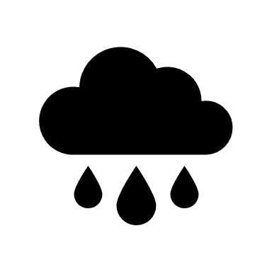
REDBUD FIELD TRIP
GUÍA DE ACTIVIDAD PARTE 2
SITUACIÓN 6
Hay un festival en Zilker Park. 2,000 personas asisten y compran muchas palomitas, refrescos, y algodón de azucar. Pensando que los trabajadores de la ciudad recogerán su basura, la mayoría de la gente tira los envoltorios y latas en el suelo. Esa noche llega una gran tormenta.

Slide 12
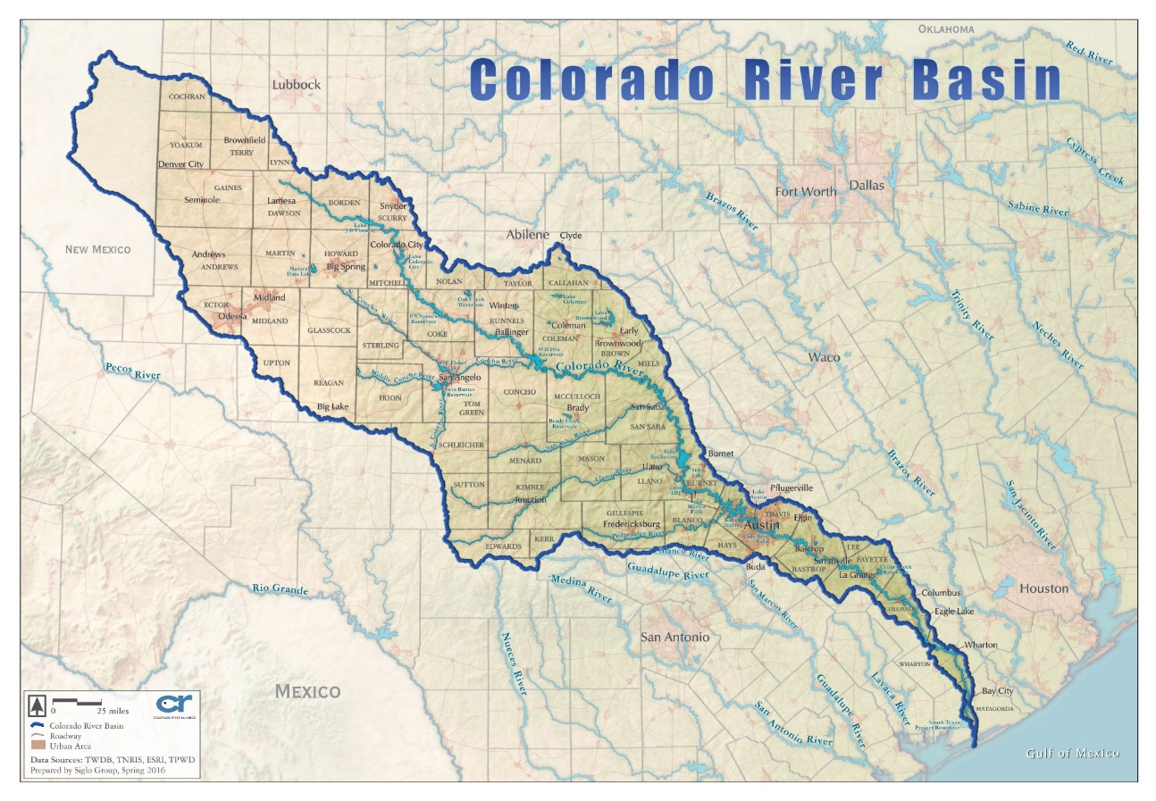
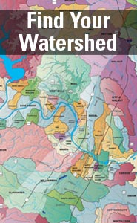
REDBUD FIELD TRIP
GUÍA DE ACTIVIDAD PARTE 2
Hay 53 cuencas en la ciudad de Austin, cada una con el nombre del cuerpo de agua en la que fluyen (ej: la cuenca de Onion Creek recoge agua en Onion Creek)
¿Puedes encontrar a Austin en el mapa? →
Es posible estar en más de una cuenca al mismo tiempo. ¡Porque los 53 arroyos en Austin finalmente hacen su camino al Río Colorado, toda la ciudad está dentro de la Cuenca del Río Colorado—que representa el 16% de Texas!

Slide 13
¡Todos viven en una Cuenca! (cont.)
REDBUD FIELD TRIP
GUÍA DE ACTIVIDAD PARTE 2
¡Vamos a descubrir en que cuenca(s) vives! Pídele a un adulto que te ayude antes de usar el internet.
Si vives en Austin, ve a…
https://www.atxwatersheds.com/findyourwatershed/
Haz clic en en la esquina superior derecha y escribe su dirección. Haz clic en “Detalles” para ver como saludable es su cuenca.
Si vives fuera de Austin, ve a…
Espectador de las cuencas de Texas
Escribe su dirección y haz clic en cualquier parte del mapa para ver el nombre de su cuenca.

